Slide 1
Gentle Introduction to Programming
Session 5: Exercises and Summary

Slide 2
Today
Review
Questions from exams
Homework Solution
Ofer Moshaioff

Slide 3
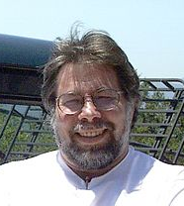
Steve “Woz” Wozniak
Born August 11, 1950
American pioneer of the personal computer revolution of the 1970s
Apple Computer co-founder
Single-handedly developed the 1976 Apple I, the computer that launched Apple.
Primarily designed the 1977 Apple II

Slide 4
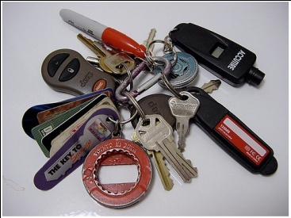



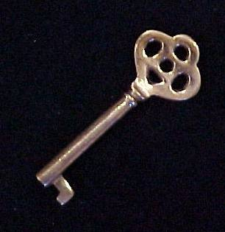
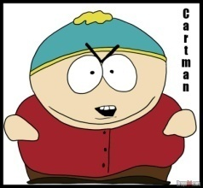

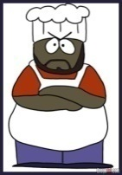


Dictionaries (Hash Tables)
keys
values
Key – Value mapping
Fast!
Usage:
Database
Dictionary
Phone book

Slide 5
Dictionaries
Dictionary: a set of key-value pairs.
>>> dict_name = {key1:val1, key2:val2,…}
Keys are unique and immutable.
Example:
Map names to heights:
>>> heights = {‘Alan Harper’:1.76, ‘John Smith’:1.83, ‘Walden Schmidt’:1.90}
>>> heights
{'Walden Schmidt': 1.9, 'John Smith': 1.83, 'Alan Harper': 1.76}
Note:The pairs order changed

Slide 6
Dictionary Methods
Default argument value: An argument shown in [] has a default value. If there are “not enough” arguments, the default value is assigned (must appear in the end of the arguments’ list).
D.get(k, [d]) -- return D[k] for k in D, otherwise d (default: None).
D.has_key(k) -- True if D has a key k, False otherwise.
D.items() -- list of (key, value) pairs, as 2-tuples
D.keys() -- list of D's keys
D.values() -- list of D's values
D.pop(k, [d]) -- remove the specified key k and return its value. If k is not found, return d.

Slide 7
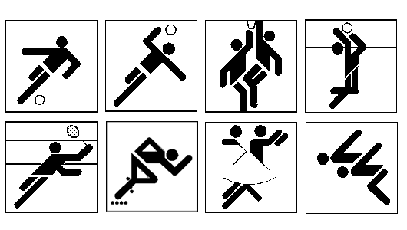




Text Categorization / Document Classification

Slide 8
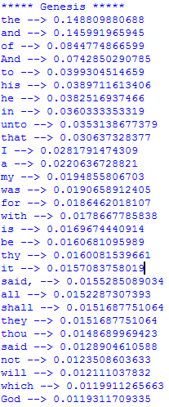
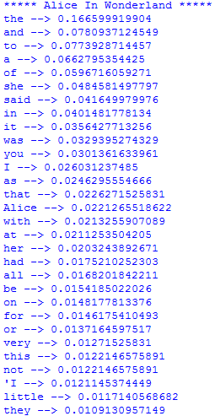
Results

Slide 9
Passing Arguments to Functions
When a function is called, arguments’ values are attached to function’s formal parameters by order, and an assignment occurs before execution
Values are copied to formal parameters

Slide 10
Passing Arguments to Functions
A reference is passed by reference
Example: lists
This explains why we can change an array’s content within a function
a
4 | 5 | 6 | 7 | 8 | 9

Slide 11
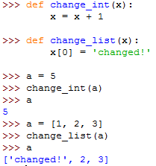
Example

Slide 12
Pyhton Memory Model
Stack: local variables and arguments, every function uses a certain part of the stack
Stack variables “disappear” when scope ends
Heap: global variables and objects, scope independent
Garbage Collector
Partial description

Slide 13
How to Change a Variable via Functions?
So how can a method change an outer variable?
By its return value
By accessing heap-based memory (e.g., lists)

Slide 14
Today
Review
Questions from exams
Homework Solution
Ofer Moshaioff

Slide 15
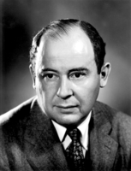
John von Neumann
1903-1957
Jewish-born Hungarian and later American
pure and applied mathematician, physicist, inventor, polymath, and polyglot
Von Neumann architecture, linear programming, self-replicating machines, stochastic computing), and statistics.
A principal member of the Manhattan Project and the Institute for Advanced Study in Princeton.

Slide 16
Q1 - partition
http://www.cs.tau.ac.il/courses/pyProg/1314a/exams/PyProg1112a_mock1.pdf
בשאלה זו נעסוק בחלוקת ירושה: אדם בשם יולי נפטר והותיר אחריו נכסים רבים. עלינו לעזור לחלק את הירושה שווה בשווה בין שני ילדיו, ליאורה ודורון.
אנו נדרשים רק למצוא האם החלוקה אפשרית.
רשימת הנכסים בירושה מיוצגת כרשימת מספרים באורך n.
כיצד נפתור? ברקורסיה!
נניח שנותרו i נכסים לחלק, וכי כרגע שווי הנכסים של ליאורה הוא s₁ ושווי הנכסים של דורון – s₂.

Slide 17
Q1 - partition
מקרה הבסיס (i==0): לא נותרו עוד נכסים לחלק.
אם s₁ == s₂ -- מצאנו חלוקה.
אחרת, נבדוק שתי אפשרויות:
ננסה לתת את הנכס לליאורה
אם לא נגיע לחלוקה טובה, ננסה לתת את הנכס לדורון.

Slide 18
Q1 - code
def partition(l, s1, s2):
if len(l) == 0:
return s1 == s2
return partition(l[1:], s1 + l[0], s2) or \
partition(l[1:], s1, s2 + l[0])

Slide 19
Q1 – Take 2
def partition(l, s1, s2, n_i = 0):
if n_i == len(l):
return s1 == s2
return partition(l, s1 + l[n_i], s2, n_i+1) or \ partition(l, s1, s2 + l[n_i], n_i +1)
שימוש בערך ברירת מחדל
האם המימוש הזה יותר יעיל?

Slide 20

Q2 – ball game
http://www.cs.tau.ac.il/courses/pyProg/1314a/exams/PyProg1112a_mock2.pdf
כד הכדורים של מורן: יש x כדורים כחולים ו-y כדורים צהובים בכד.
המשחק:
שולפים כדור מהכד
מחזירים אותו לכד עם כדור נוסף מאותו הצבע
מוציאים מהכד כדור מהצבע השני
ממשיכים עד שכל הכדורים מאותו הצבע
y
x

Slide 21
Q2 – ball game
נממש מהלך אחד של המשחק:
נמספר את הכדורים הכחולים ב-1 עד x
את הכדורים הצהובים ב-x+1 עד x+y.
def draw(x, y):
rand = randint(1, x + y)
if rand <= x:
return x + 1, y - 1
else:
return x - 1, y + 1
y
x

Slide 22
Q2 – ball game
נממש משחק אחד
הקלט: מס הכדורים הכולל (תמיד זוגי)
הפלט: tuple עם שני איברים
הראשון True אם כל הכדורים צהובים, אחרת -False
השני מספר הסיבובים במשחק
def game(num_balls):
x, y = num_balls // 2, num_balls // 2
num_draws = 0
while x > 0 and y > 0:
x,y = draw(x, y)
num_draws += 1
return x == 0, num_draws
y
x

Slide 23
Q2 – ball game
נממש סטטיסטיקות על המשחק
הקלט: מספר הכדורים ומספר המשחקים
הפלט: אחוז הנצחונות של הצהובים
ממוצע מספר הסיבובים למשחק
def test(num_balls, repetitions):
draws = 0
wins = 0
for i in range(repetitions):
y_won,n = game(num_balls)
if y_won:
wins += 1
draws += n
return wins / repetitions, draws / repetitions
y
x

Slide 24

Q3 – polynomials
פולינום מדרגה n נתון ע"י ((a_{n}≠0:
חשבון פולינומים:
חיבור
כפל
כיצד נשמור פולינום? ע"י רשימת מקדמיו:
רשימת מקדמים | הפולינום
[4.0, -5.0, 0.0, 3.0]
[0.0, 4.2, 0.5, 0.0, 1.0]

Slide 25
Q3 – math
נתונים פולינומים:
מקדמי הפולינום c(x)=a(x)+b(x)

Slide 26
Q3 – polynomials
חיבור פולינומים:
def add_polynoms(a, b):
len_a = len(a)
len_b = len(b)
c = [0] * max(len_a , len_b)
for i in range(len_a):
c[i] = c[i] + a[i]
for j in range(len_b):
c[j] = c[j] + b[j]
return c

Slide 27
Q4 – Files and folders
http://www.cs.tau.ac.il/courses/pyProg/1314a/exams/PyProg1112a_moedA.pdf
נייצג עץ ספריות וקבצים בצורה הבאה:
קובץ מיוצג ע"י מחרוזת המכילה את שמו
ספרייה מיוצגת ע"י רשימה:
שם הספרייה יימצא באיבר הראשון
שמות הקבצים ותתי הספריות לאחר מכן
לדוגמא:
sokoban_dir = [ 'final_project',
['images', 'background.png', 'tiles.png'],
['docs', ‘readme.txt'],
‘my_code.py',
‘code_comments.docx',
‘explanations.pdf',
‘code_ui.py']

Slide 28
Q4 – Files and folders
נחזיר את כל הקבצים ברשימה
כולל כאלו הנמצאים בתתי תיקיות
נממש פונקציה רקורסיבית files_list:
def files_list(folder):
lst = []
for elem in folder[1:]:
if type(elem) == str:
lst.append(elem)
else:
lst.extend(files_list(elem))
return lst

Slide 29
Q4 – Files and folders
נממש פונקציה הקובעת האם קובץ נמצא תחת ספרייה נתונה (או בתתי ספריות שלה)
def search_file(folder, filename):
files = files_list(folder)
return filename in files

Slide 30
Q4 – Files and folders
בהינתן מסלול לקובץ, האם הקובץ קיים בתוך התיקיה הראשית?
exist(final_project, ['images‘,’background.png‘]) => True
exist(final_project , ['images‘,’python.exe‘]) => False
def exist(folder, full_filename):
if len(full_filename) == 1:
return full_filename[0] in folder
for elem in folder[1:]:
if type(elem) == list and elem[0] == full_filename[0]:
return exist(elem, full_filename[1:])
return False # file not found

Slide 31
Q5 – Bookworm
http://www.cs.tau.ac.il/courses/pyProg/1314a/exams/PyProg1112a_moedB.pdf
נממש חלק מתוכנה לניהול ספרייה. בדיקת ISBN:
עבור תשע הספרות הראשונות:
נכפיל את הספרה ה-i משמאל ב- 10-i))
נסכם את המכפלות
השארית מחלוקת הסכום ב-10 צריכה להיות שווה לספרה האחרונה
לדוגמא, הקוד: 0139119912 תקין כי:
0*10+1*9+3*8+9*7+1*6+1*5+9*4+9*3+1*2 = 172
172 % 10 = 2

Slide 32
Q5 – Bookworm
def is_valid_isbn(isbn):
if len(isbn) != 10:
return False
multiplier = range(10, 1, -1)
s = 0
for i in range(0, 9):
s += isbn[i] * multiplier[i]
return s % 10 == isbn[-1]

Slide 33
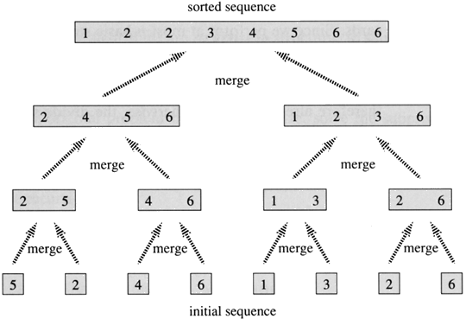
Mergesort

Slide 34
Q6 – Mergesort
נבנה את המיון, בעזרת רקורסיה על חצאי רשימות ומיזוגן
def mergesort(lst):
if len(lst) < 2:
return lst
middle = len(lst) // 2
left = mergesort(lst[:middle])
right = mergesort(lst[middle:])
return merge(left, right)

Slide 35
Q6 – Mergesort
פונקציה הממזגת רשימות ממוינות במעבר יחיד על איברי הרשימות:
def merge(left, right):
result = []
i,j = 0,0
while i < len(left) and j < len(right):
if left[i] <= right[j]:
result.append(left[i])
i += 1
else:
result.append(right[j])
j += 1
result += left[i:]
result += right[j:]
return result

Slide 36
Today
Review
Questions from exams
Homework Solution
Ofer Moshaioff

Slide 37
Homework
Solve Q3 in the following mock exam (spell checker): http://www.cs.tau.ac.il/courses/pyProg/1112a/exams/PyProg1112a_mock1.pdf

Slide 38
Spell Checker
Initialize a dictionary.
First, add all words without errors.
For each known word and each rule:
Generate a pair: word_with_error:word.
Add the pair to the dictionary.
Answer queries:
Given a text, return it corrected, using the pre-built dictionary.

Slide 39
Spell Checker: Initialize Dictionary
Input: a set of words
Output: a new dictionary with pairs word:word.
def init_dict(known_words): dic = {} for word in known_words: dic[word] = word return dic
>>> known_words = ['here','we','are','in','the','center','of','town'] >>> dic = init_dict(known_words) >>> dic {'town': 'town', 'we': 'we', 'center': 'center', 'of': 'of', 'here': 'here', 'are': 'are', 'in': 'in', 'the': 'the'}

Slide 40
All Errors of a Known Word
Input: (1) a known word, (2) a rule = (letter1, letter2)
Output: a list of pairs, each representing one change of letter1 to letter2 in the known word.
def spelling_errors(word, rule): pairs = [] for i in range(len(word)): if word[i] == rule[0]: # If letter1 found
bad_word = word[0:i] + rule[1] + word[i+1:] # Change to letter2.
subtitution = (bad_word, word) pairs.append(subtitution) return pairs
>>> spelling_errors ( 'here', ('e', 'w') ) [('hwre', 'here'), ('herw', 'here')] >>> spelling_errors ( 'here', ('e', 'r') ) [('hrre', 'here'), ('herr', 'here')]

Slide 41
Add all Possible Corrections
Input: (1) initialized dictionary, (2) list of rules.
Output: the dictionary, having added all possible bad_word:good_word pairs, per the rules.
def add_corrections(spell_check_dict, rules):
for word in spell_check_dict.keys(): for rule in rules:
corrections = spelling_errors(word, rule) spell_check_dict.update(corrections)
>>> rules = [('e','r'),('e','w'),('a','s'),('o','p')] >>> add_corrections(dic, rules) >>> dic {'arr': 'are', 'arw': 'are', 'crnter': 'center', 'are': 'are', 'in': 'in', 'cwnter': 'center', 'centwr': 'center', 'pf': 'of', 'hwre': 'here', 'we': 'we', 'here': 'here', 'centrr': 'center', 'wr': 'we', 'herr': 'here', 'herw': 'here', 'hrre': 'here', 'town': 'town', 'ww': 'we', 'center': 'center', 'sre': 'are', 'thw': 'the', 'of': 'of', 'thr': 'the', 'tpwn': 'town', 'the': 'the'}

Slide 42
Finally: Spell-Check Any Text
Input: (1) text string, (2) pre-built dictionary.
Output: the corrected text.
def correct_spelling (text, dic): corrected_words = [] for word in text.split() : corrected_words.append(dic[word]) return str.join(“ “, corrected_words)

Slide 43
Spell Checker: Run Example
>>> known_words = ['the', 'in', 'of', 'center', 'we', 'here', 'are', 'town'] >>> rules = [ ('e','r'), ('e','w'), ('a','s'), ('o','p') ]
>>> dic = init_dict(known_words) >>> add_corrections(dic, rules)
>>> text = 'hwre ww sre in thr centrr pf tpwn'
>>> print(correct_spelling(text, dic))
'here we are in the center of town'

Slide 44
Today
Review
Questions from exams
Homework Solution
Ofer Moshaioff

